Slide 1

延迟符
酷狗在线音乐系统
需求分析说明书
--3--
组长：岳秋林
组员：梁亮

Slide 2
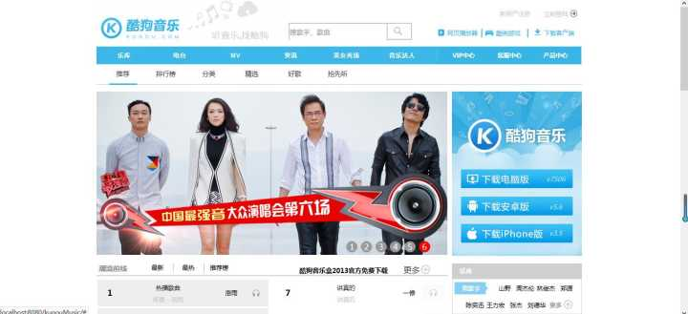
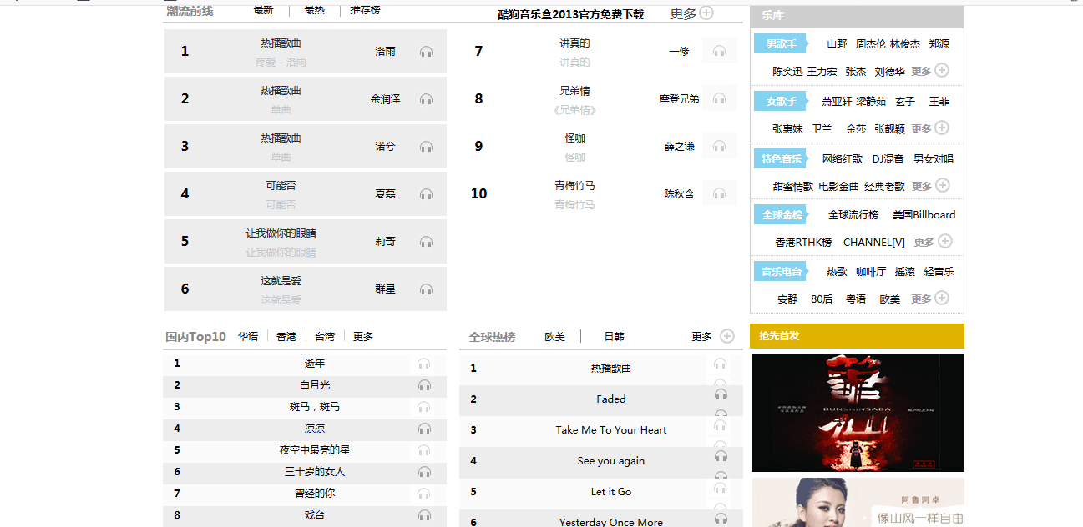
延迟符
01
此处添加标题
Add this title
这是用于登陆、注册的主界面

Slide 3
延迟符
网站主界面
这里可以输入一下简单的概括性的内容文字，用户可以在投影机或者计算机上进行演示，也可以用户可以在投影机或者

Slide 4
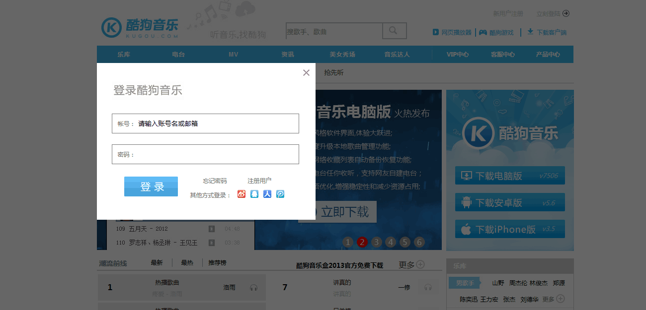
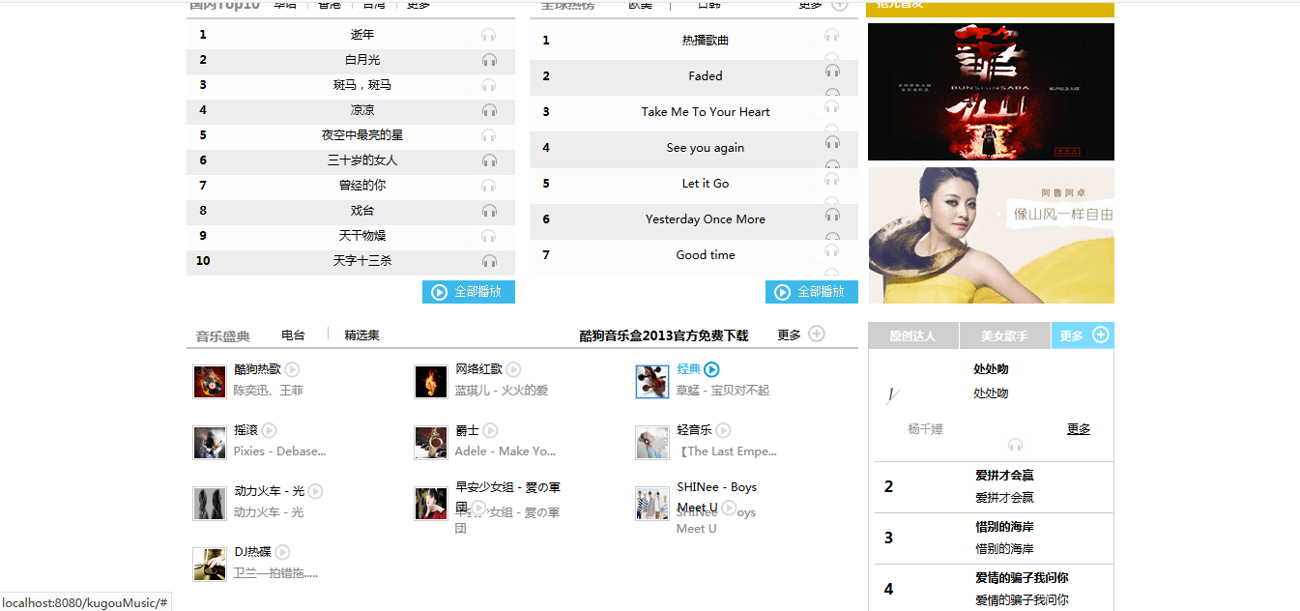
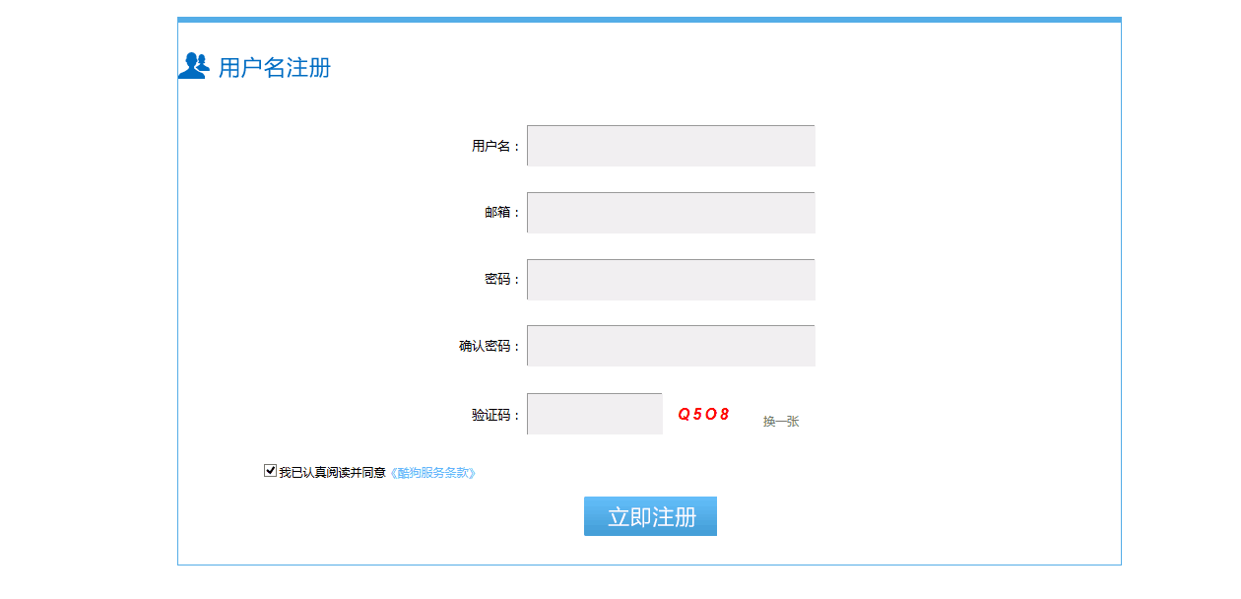
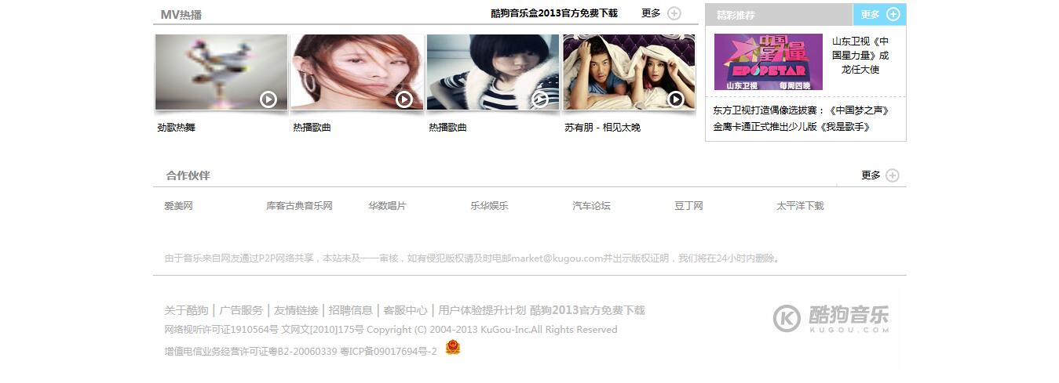

延迟符
各功能界面展示
这里可以输入一下简单的概括性的内容文字，用户可以在投影机或者计算机上进行演示
05
这里可以输入一下简单的概括性的内容文字，用户可以在投影机或者计算机上进行演示
04
这里可以输入一下简单的概括性的内容文字，用户可以在投影机或者计算机上进行演示
03
这里可以输入一下简单的概括性的内容文字，用户可以在投影机或者计算机上进行演示
02
这里可以输入一下简单的概括性的内容文字，用户可以在投影机或者计算机上进行演示
01

Slide 5
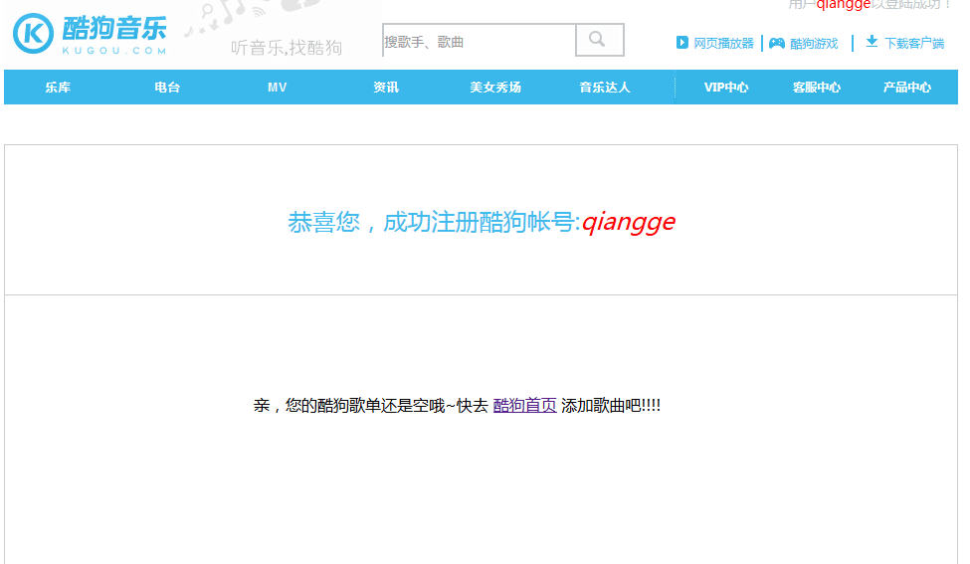
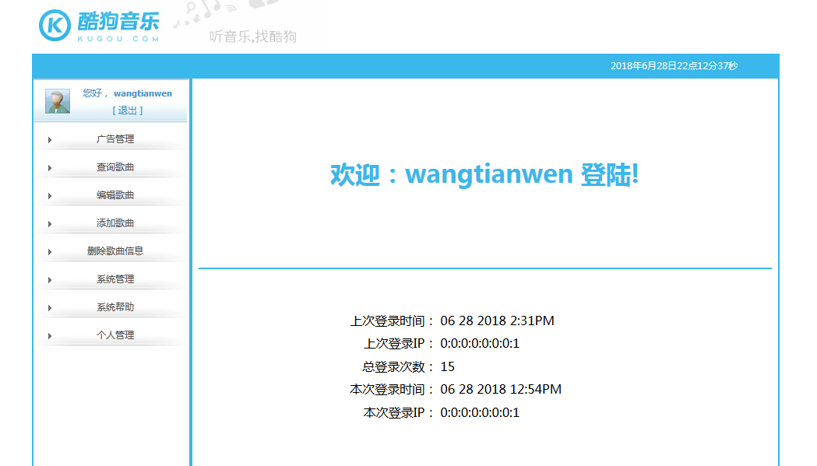
02
用户注册成功页面、登陆成功界面

Slide 6
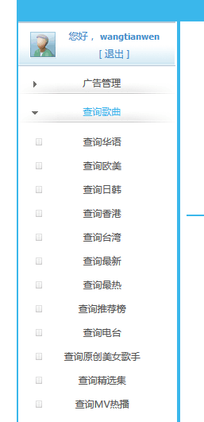

延迟符
管理员操作页面
优势
能力
用于管理员后台登陆，以及各种平台信息管理

Slide 7
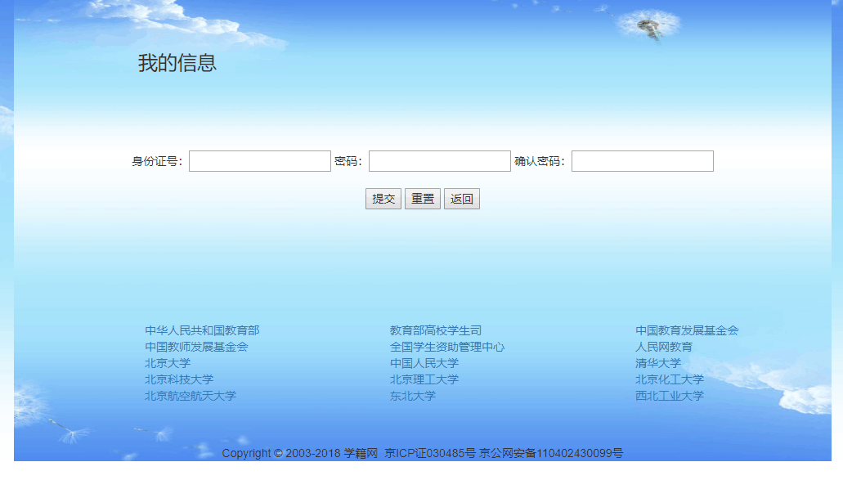
延迟符
03
个人信息显示

Slide 8
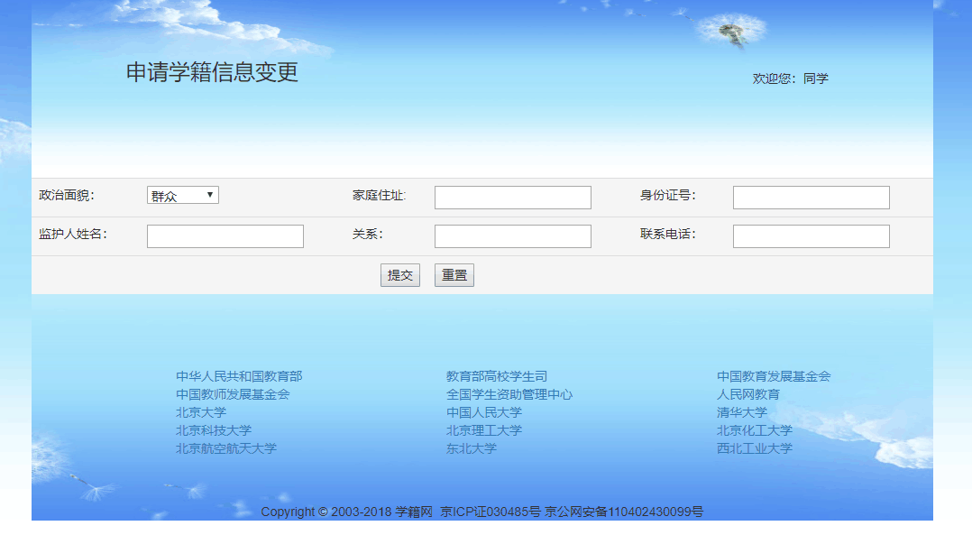
延迟符
04
个人信息学籍变更界面

